Slide 1
“APLICACIÓN Y SISTEMATIZACIÓN DE LA PROPUESTA METODOLÓGICA PARA EL ANÁLISIS DE VULNERABILIDAD DE LA PARROQUIA SANGOLQUÍ, DEL CANTÓN RUMIÑAHUI”
CARRERA DE INGENIERÍA GEOGRÁFICA Y DEL MEDIO AMBIENTE
JOHANNA PAULINA TIBANLOMBO ILLANES
ALEXANDRA BÉLEN VILLACÍS CHILUISA
DIRECTOR: ING. PABLO PÉREZ
CODIRECTOR: ING. MARIO CRUZ

Slide 2
CAPITULO I
INTRODUCCION

Slide 3
ANTECEDENTES
El estudio de la vulnerabilidad debe ser entendido como un tema de vital importancia que lleva a tener una mejor comprensión de los escenarios de riesgos y sus diferentes amenazas.
- Asentamientos humanos
- Sistema socio económico
- Sistema físico estructural de edificaciones y redes vitales
- Legales
- Políticos
- Institucionales

Slide 4
IDENTIFICACIÓN DEL PROBLEMA
El Cantón Rumiñahui ha experimentado una creciente expansión urbana en los últimos años lo cual genera la necesidad de implementar estudios sobre vulnerabilidad y riesgos como medidas de apoyo a nivel local que sirvan como base para alcanzar los lineamientos planteados por el COOTAD y el Plan Nacional para el Buen Vivir (PNBV).

Slide 5
JUSTIFICACIÓN E IMPORTANCIA DEL PROBLEMA
Abordar el tema de riesgos en el Ecuador no es una tarea fácil cuando se considera la diversidad de amenazas y vulnerabilidades a las que se encuentra sujetos nuestro territorio.
Sismos
Inundaciones
Deslizamientos
Erupciones volcánicas
Tsunami
Sequías
AMENAZAS

Slide 6
VULNERABILIDAD
Medida relativa de la capacidad de resiliencia de una comunidad, frente a las amenazas y sus diferentes niveles de intensidad, identificadas en su entorno.
Fuente. www.buentrip.net/2012/08/comunidad-buentrip.html
Su estudio permitirá la comprensión de la situación actual de los habitantes de la Parroquia de Sangolquí, Cantón Rumiñahui

Slide 7
OBJETIVOS
OBJETIVO GENERAL
Aplicar y sistematizar la Metodología propuesta por las Naciones Unidas (PNUD) y la Secretaría Nacional de Gestión del Riesgo (SGNR) para el análisis de vulnerabilidad de la Parroquia Sangolquí, del Cantón Rumiñahui..

Slide 8
OBJETIVOS ESPECÍFICOS
- Realizar el levantamiento de información primaria de la Parroquia Sangolquí, Cantón Rumiñahui.
- Generar la Geodatabase cantonal.
- Generar los productos de la vulnerabilidad (matriz y mapas de vulnerabilidad).
- Elaborar una propuesta para la gestión del riesgo.

Slide 9
MARCO TEÓRICO
MARCO LEGAL
Código Orgánico de Organización Territorial, Autonomía y Descentralización (COOTAD)
El Artículo 140
La gestión de riesgos que incluye las acciones de prevención, reacción, mitigación, reconstrucción y transferencia, para enfrentar todas las amenazas de origen natural o antrópico que afecten al cantón

Slide 10
Plan Nacional para el Buen Vivir (2009 – 2013)
El Plan Nacional del Buen Vivir es el instrumento al que se sujetarán las políticas, programas y proyectos públicos; la programación y ejecución del presupuesto del Estado; y la inversión y asignación de los recursos públicos
Política 4.6
Reducir la vulnerabilidad social y ambiental ante los efectos producidos por procesos naturales y antrópicos generadores de riesgos.

Slide 11
Definiciones principales
Supone la existencia de dos factores: amenaza y vulnerabilidad. Probabilidad de consecuencias perjudiciales o pérdidas esperadas (muertes, lesiones, propiedad, medios de subsistencia, interrupción de actividad económica o deterioro del ambiente).
RIESGO
Daño que puede manifestarse en un sitio especifico y en un tiempo determinado produciendo efectos adversos en las personas, bienes y/o medio ambiente.
AMENAZA

Slide 12
Conjunto de decisiones administrativas, de organización y conocimientos operacionales desarrollados por sociedades y comunidades para implementar políticas, estrategias y fortalecer sus capacidades a fin de reducir el impacto de amenazas naturales y de desastres ambientales y tecnológicos consecuentes
GESTIÓN DE RIESGO
Etapas de la Gestión del Riesgo

Slide 13
GEODATABASE
GEODATABASE
TUBERIA_L
PROCESAMIENTO_RESIDUOS_A
POZO_P
INSTALACIONES_PETROLIFERAS_A
POBREZA_NBI_P

Slide 14
GEODATABASE de rumiñahui
A_MISCELANEOS
A_RESIDENCIAL
A_TRANSPORTACION_CARRETERAS
B_CUERPOS DE AGUA
C_REPRESENTACIÓN_RELIEVE
F_LIMITE_ZONAS
N_USO_DEL SUELO
P_PENDIENTE
B
A
S
E
1: 50000
1: 50000
1: 5000
T
E
M
Á
T
I
C
A
N_AMENAZA
A_ASOCIADO_A_TRANSPORTACION
C_EQUIPAMIENTO
R_VULNERABILIDAD_RED_DE_ALCANTARILLADO
R_VULNERABILIDAD_SISTEMA_DE_AGUA_POTABLE
R_VULNERABILIDAD_SISTEMA_VIAL

Slide 15
ZONAS HOMOGÉNEAS
DATASET
FEATURE CLASS
F_DEMARCACION
ZONAS_HOMOGENEAS_A

Slide 16
metodología
FORMULACIÓN DEL PROYECTO
Objetivo 1
Levantamiento de la información primaria
Objetivo 2
Estructuración de la Geodatabase
Objetivo 3
Perfil Territorial
Sistema Biofísico
A
Sistema Económico
Sistema Socio Demográfico
mapas
Sistema de Servicios Básicos
Sistema Administrativo
Exposición del Territorio ante amenazas de origen natural
1

Slide 17
A
1
Análisis de Vulnerabilidad definido desde las amenazas
Análisis de Vulnerabilidad Física de Edificaciones
mapas
A. V. Física de Redes Vitales
A. V. Socioeconómica desde la visión de ocupación y las Capacidades
Análisis de Vulnerabilidad definido desde los procesos de la gestión del riesgo
V. Funcional de Redes Vitales
Vulnerabilidad Socioeconómica
Vulnerabilidad Política
Vulnerabilidad Legal
Vulnerabilidad Institucional
Objetivo4
Guía para la Planificación de Contingencias ante amenaza Volcánica

Slide 18
CAPITULO II
PERFIL TERRITORIAL

Slide 19
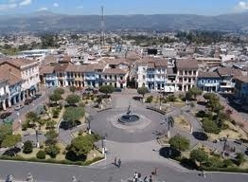
SISTEMA BIOFÍSICO
UBICACIÓN GEOGRÁFICA
El Cantón Rumiñahui, fundado el 31 de mayo de 1983 se localiza en el Valle de los Chillos a 2550 m.s.n.m y es un de los ocho cantones que conforman la Provincia de Pichincha.
Fuente: http://www.explored.com.ec/noticias-ecuador/rumia-ahui
Parque Central Juan Salinas de Sangolquí
URBE con continuo DESARROLLO

Slide 20
El Cantón Rumiñahui, con una extensión de 135,7 km² se encuentra limitado de la siguiente manera:
NORTE
Distrito Metropolitano de Quito y el Río San Pedro.
ESTE
Distrito Metropolitano de Quito y las parroquias rurales de Alangasí y Pintag.
SUR
Cantón Mejía y el Cerro Pasochoa
OESTE
Distrito Metropolitano de Quito y las parroquias rurales Amaguaña y Conocoto.
Tabla. 2.1. Organización territorial, área y densidad poblacional
Parroquias | Área (km²) | Población | Densidad Poblacional (hab/km²)
Sangolquí | 58,09 | 81140 | 1397
Cotogchoa | 35,33 | 3937 | 111
Rumipamba | 42,26 | 775 | 18
TOTAL | 135,7 | 85852 | 633
Fuente. INEC - Censo de Población y Vivienda, 2010

Slide 21
CLIMA
El clima del Cantón Rumiñahui es muy agradable, correspondiendo a la zona subtropical de tierras altas, el cual oscila desde los 16 a 23°C durante el día y en las noches baja hasta los 8 °C, siendo los meses más calurosos Julio y Agosto.
PRECIPITACIÓN MEDIA ANUAL
1000 mm.
Siendo los meses ABRIL y OCTUBRE los de mayor precipitación, esto hace que la zona sea muy fértil y el paisaje se conserve siempre verde.

Slide 22
orografía
El territorio del Cantón Rumiñahui en su mayoría, es PLANO CON LIGERAS ONDULACIONES y se encuentra limitado por las siguientes elevaciones:
NORTE
Por el Volcán Ilaló
SUR
Por los Volcanes Pasochoa, Cotopaxi y Sincholagua.
OESTE
ESTE
Por la Cordillera Real de los Andes.
Por la Cordillera Occidental de los Andes.

Slide 23
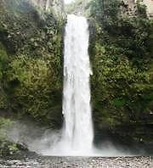
hidrografía
Hidrográficamente el cantón está ubicado en la MICROCUENCA DEL RÍO SAN PEDRO, su cauce principal es el Río Pita, alimentado por deshielos y vertientes de los Volcanes Rumiñahui, Cotopaxi y Pasochoa.
RÍO SAN PEDRO
PARROQUIA SANGOLQUÍ
RÍO PITA
RÍO SANTA CLARA
Fuente: www.viajandox.com/gran-cascada-del-rio-pit.htm Cascada del Río Pita
Otros menos importantes que bañan al cantón son: Río Cachaco, Río Capelo, Río Salto, Río Sambache, Río San Nicolás.

Slide 24
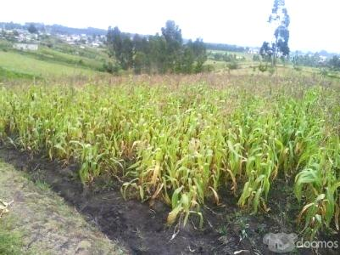
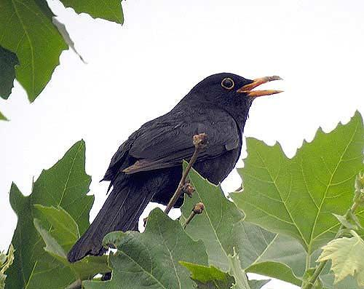
FLORA Y FAUNA
Principalmente existen cultivos de: de maíz, arveja, hortalizas, árboles frutales como tomate, aguacate, y de una gran variedad de cítricos; en terrenos más altos se cultiva trigo, cebada, choclos, papas, habas, mellocos, ocas, etc. Además el cantón está cubierto por bosques siempre verde, los cuales van variando sus características de acuerdo a la altura.
Fuente. http://daniloriveraguzman10a2011.blogspot/
Cultivo de maíz
Por otro lado el cantón está representada por especies nativas e introducidas como: el ganado vacuno, bovino, porcino, caballar, mular, caprino y asnal; además se tiene al zorro colorado, comadreja andina, cóndor andino, tórtola, mirlo, gallinazo negro, etc.
Fuente. http://www.google.com.ec/imgres?q=mirlo
Mirlo

Slide 25
PENDIENTES
Tipo de pendientes del Cantón Rumiñahui
Elaboración: TIBANLOMBO J., VILLACÍS A. (2012)

Slide 26
geología
Porcentaje de Unidades Geológicas
Elaboración: TIBANLOMBO J., VILLACÍS A. (2012)

Slide 27
geoMORFOLOGÍA
Porcentaje de Unidades Geomorfológicas
Elaboración: TIBANLOMBO J., VILLACÍS A. (2012)

Slide 28
USO ACTUAL DEL SUELO
Uso del Suelo del cantón
Elaboración: TIBANLOMBO J., VILLACÍS A. (2012)

Slide 29
SISTEMA ECONÓMICO
Población económicamente Activa (PEA)
Tabla. Población en edad de trabajar del Cantón Rumiñahui
Parroquias | Hombres | Mujeres | Total
Sangolquí | 22060 | 17025 | 39085
Cotogchoa | 1111 | 747 | 1858
Rumipamba | 209 | 114 | 323
Total | 23380 | 17886 | 41266
Fuente. Censo de Población y Vivienda, 2010 – GADMUR

Slide 30
Figura. Población en edad de trabajar
Elaboración: TIBANLOMBO J., VILLACÍS A. (2012)

Slide 31
PRINCIPALES ACTIVIDADES ECONÓMICAS
Según el Plan de Desarrollo y Ordenamiento Territorial 2012 – 2025 las principales actividades económicas que se desarrollan en el cantón son:
Comercio al por mayor y menor
Industrias manufactureras
Construcción
Enseñanza
Administración pública y defensa

Slide 32
SISTEMA SOCIO DEMOGRÁFICO
población
Figura. Población por grupos de edad
Elaboración: TIBANLOMBO J., VILLACÍS A. (2012)

Slide 33
EDUCACIÓN
1,6 = HOMBRES
Tasa promedio de analfabetismo
2,9
4,1 = MUJERES
Lo cual indica que la mujer no tiene o tuvo la misma accesibilidad a la educación que el hombre en el cantón, posiblemente debido a que en décadas pasadas la mujer se dedicaba a los quehaceres domésticos o trabajar en el campo.

Slide 34
- TIPO DE ESTABLECIMIENTOS EDUCATIVOS
El Cantón de Rumiñahui cuenta con 112 ESTABLECIMIENTOS EDUCATIVOS, entre 34 fiscales, 62 particulares, 3 fiscomisionales y 13 municipales, a los cuales asiste la mayoría de la población de la siguiente manera:
Tabla. Tipo de establecimientos educativos del cantón
Tipo de Establecimiento | Sangolquí |  | Cotogchoa |  | Rumipamba
 | Alumnos | % | Alumnos | % | Alumnos | %
Fiscal (Estado) | 13368 | 48,3 | 979 | 77,3 | 171 | 78,4
Particular (Privado) | 13193 | 47,7 | 241 | 19,0 | 27 | 12,4
Fiscomisional | 375 | 1,4 | 6 | 0,5 | 17 | 7,8
Municipal | 738 | 2,7 | 41 | 3,2 | 3 | 1,4
Total | 27674 | 100 | 1267 | 100 | 218 | 100
Fuente. Censo de Población y Vivienda, 2010

Slide 35
Figura. Tipos de establecimientos educativos
Elaboración: TIBANLOMBO J., VILLACÍS A. (2012)

Slide 36
salud
IEES centro de atención ambulatoria Sangolquí
Punto de salud Rumiñahui Patronato Provincial de salud
Hospital de Sangolquí
Centro de salud Capelo
Centro de salud Curipungo
Centro de salud Cotogchoa
Centro de salud Fajardo
Centro de salud Jatumpungo
Centro de salud San Fernando
Centro de salud San Pedro de Taboada
Centro de salud Selva Alegre
Centro de salud Rumipamba
El hospital principal de Sangolquí posee 15 camas para la atención hospitalaria, así como también cuenta con consulta externa y emergencia, a pesar de eso es notable que sus instalaciones NO abastecen las necesidades de la población, debido a que existe un déficit de 155 camas y de médicos de planta con especialización materna e infantil.

Slide 37
- GRUPOS DE ATENCIÓN PRIORITARIA
Grupos de atención prioritaria
Elaboración: TIBANLOMBO J., VILLACÍS A. (2012)

Slide 38
VIVIENDA
Tipo de vivienda del cantón
Elaboración: TIBANLOMBO J., VILLACÍS A. (2012)
El 57,88% de la población del cantón
Tiene acceso a VIVIENDA PROPIA

Slide 39
Pobreza por nbi
Limitado acceso a educación, salud, nutrición, vivienda, servicios urbanos y oportunidades de empleo
NBI
Tabla. Pobreza por necesidades básicas insatisfechas en Rumiñahui
Parroquias | Número de personas pobres | Población total | %
Sangolquí | 23641 | 81140 | 29,2
Cotogchoa | 2619 | 3937 | 66,5
Rumipamba | 765 | 775 | 98,7
TOTAL | 27025 | 85852 | 31,5
Fuente. Censo de Población y Vivienda, 2010

Slide 40
Pobreza por NBI
Elaboración: TIBANLOMBO J., VILLACÍS A. (2012)

Slide 41
SISTEMA DE SERVICIOS BÁSICOS
Cobertura de servicios básicos
La cobertura de servicios básicos en el cantón es muy buena para el caso de la PARROQUIA URBANA SANGOLQUÍ, mientras que las parroquias rurales Cotogchoa y Rumipamba se encuentran en un nivel de cobertura medio y bajo respectivamente.
Tabla. Porcentaje de la población que tiene acceso a servicios básicos por parroquia
Parroquias | Agua por red pública | Alcantarillado | Eliminación de basura | Energía eléctrica
Sangolquí | 95,4 | 91,9 | 97,7 | 99,5
Cotogchoa | 76,3 | 54,1 | 66,9 | 98,4
Rumipamba | 9,9 | 7,4 | 64,6 | 95,1
Fuente. Censo de Población y Vivienda, 2010 - GADMUR

Slide 42
Acceso a servicios básicos por parroquia
Elaboración: TIBANLOMBO J., VILLACÍS A. (2012)

Slide 43
Red vial
Una de las vías principales que atraviesa la zona urbana del cantón (Parroquia Sangolquí) es la Panamericana Sur (Av. Rumiñahui E35), la misma que sirve de conexión con el Cantón Mejía.

Slide 44
Infraestructura
Tabla. Principales obras de infraestructura en el cantón
Obras de Infraestructura | Total
Banco | 5
Cementerio | 2
Centro Comercial | 5
Coliseo | 1
Edificio Educacional | 61
Edificio Público | 16
Estaciones de Gasolina | 6
Estadio | 2
Iglesia | 21
Parque o Plaza | 8
Puesto de auxilio y emergencia | 12
Tanque de Agua | 3
Unidad de Salud | 11
Fuente. Censo de Población y Vivienda, 2010 - GADMUR

Slide 45
SISTEMA ADMINISTRATIVO

Slide 46
EXPOSICIÓN DEL TERRITORIO
ANTE AMENAZAS DE ORIGEN NATURAL
1. DESLIZAMIENTOS
Tabla. Nivel de susceptibilidad ante deslizamientos
Simbología | Susceptibilidad | Área | Porcentaje
 |  | Km² | %
 | Alta susceptibilidad a deslizamientos | 16,72 | 12,32
 | Mediana susceptibilidad a deslizamientos | 23,55 | 17,35
 | Baja susceptibilidad deslizamientos | 95,16 | 70,13
Área Cantonal |  | 135,7 | 100
Fuente. GADMUR

Slide 47
Porcentaje de susceptibilidad ante deslizamientos
Elaboración: TIBANLOMBO J., VILLACÍS A. (2012)

Slide 48
Sismicidad (1541 – actualidad)

Slide 49
Tabla. Nivel de susceptibilidad ante sismos
Simbología | Susceptibilidad | Área | Porcentaje
 |  | Km² | %
 | Alta susceptibilidad a sismos de magnitud 3.9° – 4.9° Richter | 135,7 | 100
Área Cantonal |  | 135,7 | 100
Fuente. SNGR
Nivel de susceptibilidad ante sismos
Elaboración: TIBANLOMBO J., VILLACÍS A. (2012)

Slide 50
VOLCANISMO
Nivel de susceptibilidad por ceniza del cantón
Tránsito de lahares del cantón

Slide 51
INUNDACIONES
La mayoría de las inundaciones se producen debido al exceso de agua de escorrentía proveniente de fuertes lluvias en la parte alta de las subcuencas y microcuencas, lo cual genera un flujo de agua excesivo río abajo.
Tabla. Nivel de susceptibilidad ante sismos
Simbología | Descripción | Área | Porcentaje
 |  | Km² | %
 | Zona 1 (Roble Antiguo) | 0,13 | 0,1
 | Zona 2 (El Colibrí) | 0,09 | 0,06
Área Cantonal |  | 135,7 | 100
Fuente. GADMUR – Cuerpo de Bomberos Sangolquí

Slide 52
CAPITULO III
ANÁLISIS DE VULNERABILIDAD
DEFINIDA DESDE LAS AMENAZAS
Y PROCESOS DE LA GESTIÓN DEL
RIESGO

Slide 53
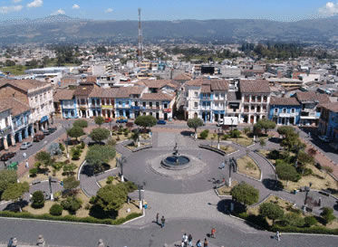
Vulnerabilidad físico estructural de edificaciones urbanas
Las cabeceras cantonales constituyen un polo de desarrollo debido a las diferentes actividades que en éstas se realizan, generando una concentración poblacional que puede ser definida a través de la ocupación de edificaciones e instalaciones urbanas
Fuente: www.explored.com.ec/noticias-ecuador/ruminahui-invita-a-sus-fiestas

Slide 54
Análisis de completitud de los datos
del catastro urbano
SISTEMA ESTRUCTURAL
MATERIAL DE LAS PAREDES
TIPO DE CUBIERTA
ENTREPISOS
NÚMERO DE PISOS
AÑO DE CONSTRUCCIÓN
ESTADO DE CONSERVACIÓN
SUELO BAJO LA EDIFICACIÓN
TOPOGRAFÍA DEL SITIO
FORMA DE LA CONSTRUCCIÓN
SUPERFICIE
IDENTIFICACIÓN
VARIABLES DE
VULNERABILIDAD

Slide 55
En la zona urbana de Sangolquí se identificaron :
18216 Predios
7435 lotes baldíos
Por ende la completitud del catastro fue analizada solamente a 10781 predios, los cuales presentaron el 83,3% de completitud
10 VARIABLES
Características del suelo bajo la edificación
Forma de la construcción
NO CONSTAN

Slide 56
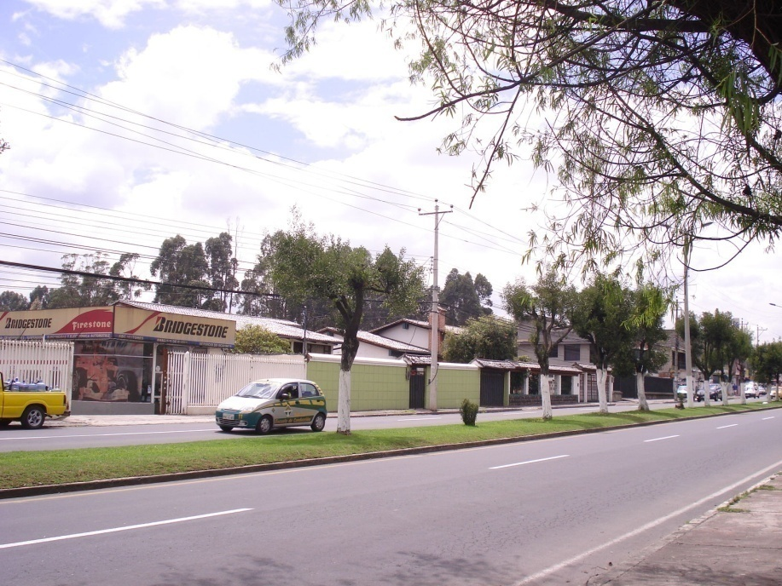
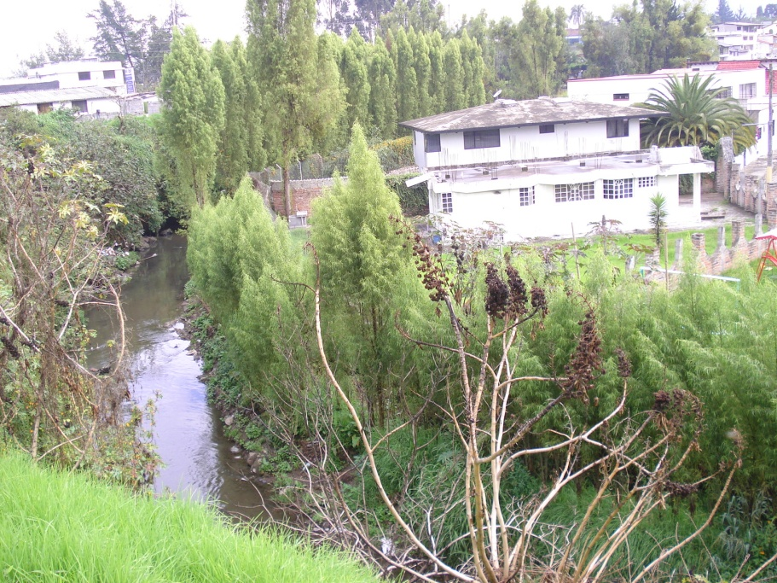
Características del suelo bajo edificación
Se realizó una entrevista a expertos en el tema, quienes llegaron a la conclusión de que la mayor parte del suelo bajo la edificación es FIRME, existiendo solamente 2 zonas de suelo HÚMEDO, Roble Antiguo y El Colibrí
Santa Bárbara
Roble Antiguo

Slide 57
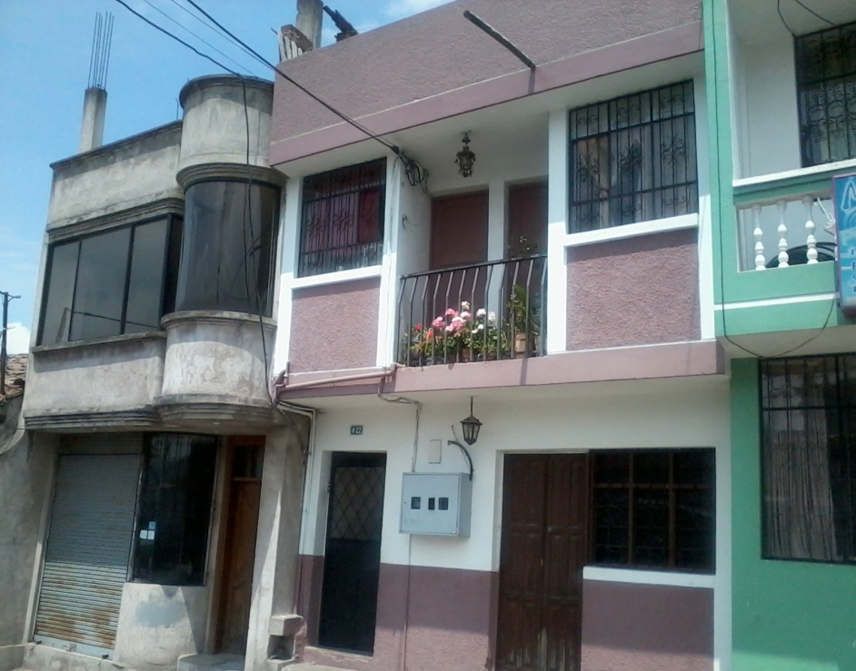
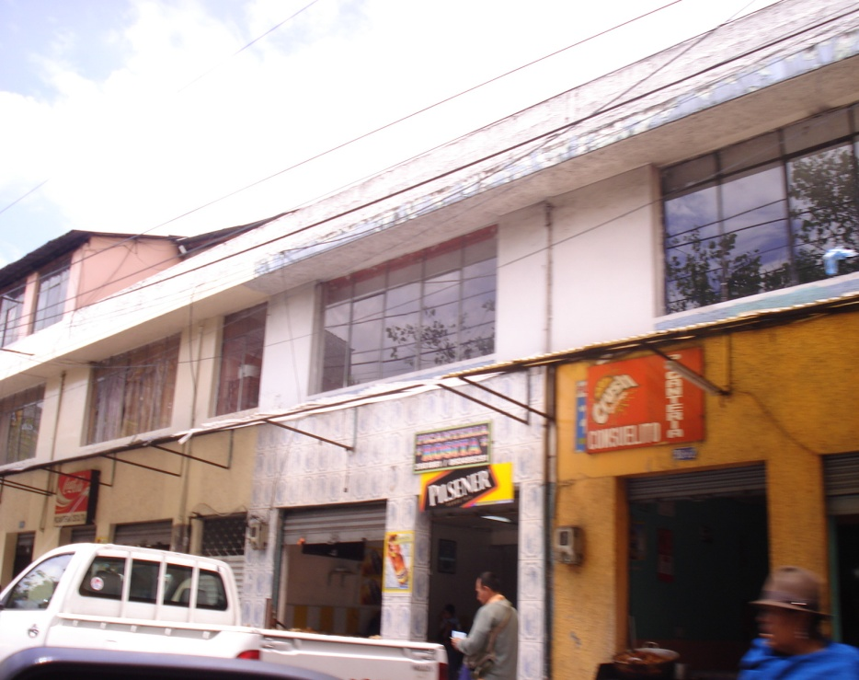
Forma de la construcción
Las edificaciones de la Parroquia Urbana Sangolquí tienen una FORMA REGULAR, es decir que la construcción está conformada por formas geométricas regulares
El Cabre
La Paz

Slide 58
De esta manera se logra obtener.
100% de completitud
10781 predios
Tabla. Completitud del Catastro
Simbología | Descripción | Lotes | Porcentaje (%)
 | LOTE BALDÍO | 7435 | 40,8
 | LOTE CON INFORMACIÓN MAYOR AL 90% | 10781 | 59,2

Slide 59
Se propone para el análisis de vulnerabilidad físico estructural
DELIMITACIÓN DE ZONAS HOMOGÉNEAS
Tipo de construcción
Edad de construcción
Urbanizaciones, conjuntos habitacionales y haciendas

Slide 60
Se generaron 123 zonas homogéneas
Se generó una matriz con las 10 variables necesarias para el análisis de vulnerabilidad físico estructural
Cada variable de vulnerabilidad estructural tiene un valor dependiendo de la amenaza que se esté evaluando

Slide 61
Cada zona podrá tener un máximo de 100 puntos, los cuales serán enmarcados en las siguientes categorías según corresponda. A mayor puntaje mayor vulnerabilidad estructural
Tabla. Nivel de Vulnerabilidad
NIVEL DE VULNERABILIDAD | PUNTAJE
Bajo | 0 a 33 puntos
Medio | 34 a 66 puntos
Alto | Más de 66 puntos

Slide 62
Amenaza Sísmica
La variable tipo de cubierta, presenta una calificación mayoritaria de 5 puntos (28,4%)
Predios con cubiertas metálicas y vigas de madera y teja, especialmente en la Zona Central

Slide 63
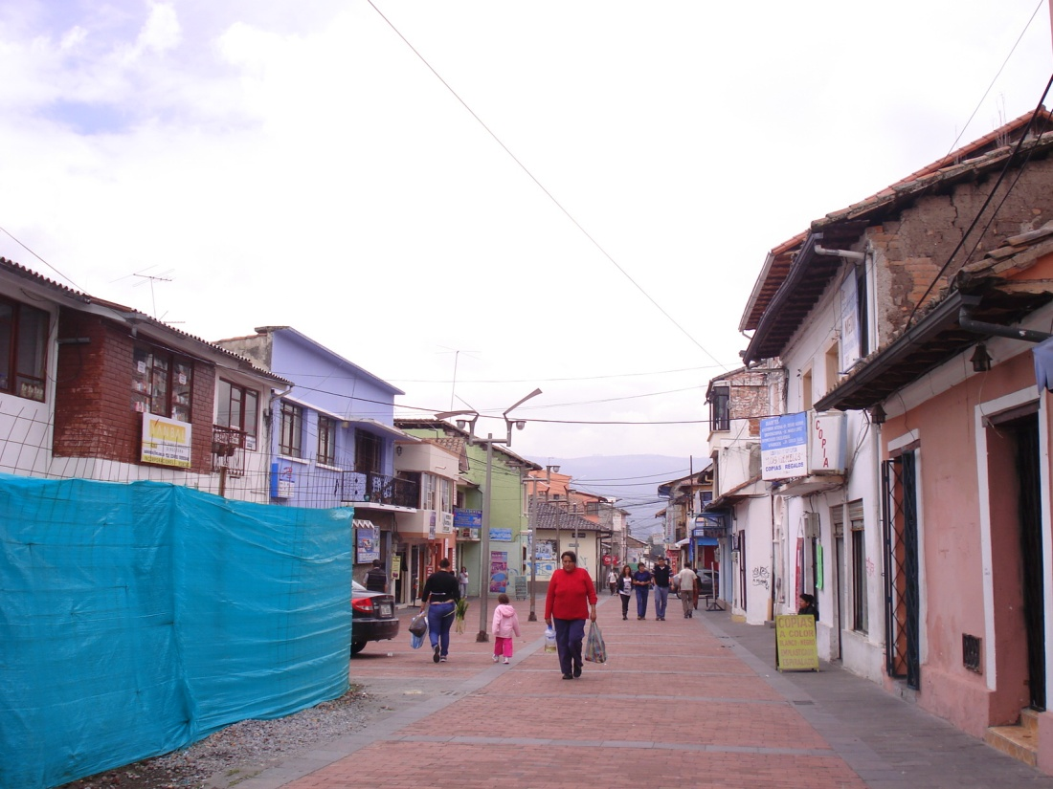
Tabla. Nivel de Vulnerabilidad Física Estructural ante amenaza sísmica
Color | Nivel de Vulnerabilidad | Número de Zonas | Porcentaje
 | Bajo | 122 | 99,2
 | Medio | 1 | 0,8
Total |  | 123 | 100
MAPA DE VULNERABILIDAD FÍSICO ESTRUCTURAL ANTE AMENZA SÍSMICA DELAPARROQUIA SANGOLQUÍ
Zona Central

Slide 64
Amenaza de Inundación
Existen zonas con mayor número de edificaciones de 1 piso como: Conjunto Arupos de la Hacienda, Comuna Los puentes, Urbanización Aurelio Salazar
La variable número de pisos, presenta una calificación mayoritaria de 10 puntos (28,5%)

Slide 65
Tabla. Nivel de Vulnerabilidad Física Estructural ante amenaza por inundación
Color | Nivel de Vulnerabilidad | Número de Zonas | Porcentaje
 | Bajo | 118 | 95,9
 | Medio | 5 | 4,1
Total |  | 123 | 100
MAPA DE VULNERABILIDAD FÍSICO ESTRUCTURAL ANTE AMENZA DE INUNDACIÓN DELAPARROQUIA SANGOLQUÍ
Roble Antiguo

Slide 66
Amenaza de Deslizamiento
Existen zonas con mayor número de edificaciones de 1 piso como: Coop. Unión del Valle, Conjunto Los Nogales, Coop. Alberto Acosta Soberón, entre otros.
La variable número de pisos, presenta una calificación mayoritaria de 10 puntos (28,5%)

Slide 67
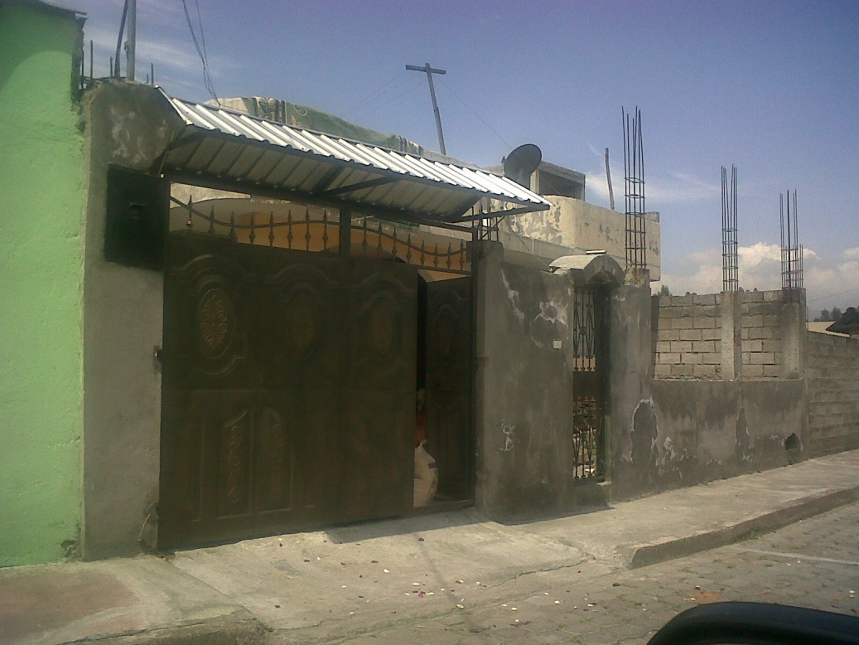
Tabla. Nivel de Vulnerabilidad Física Estructural ante amenaza de deslizamientos
Color | Nivel de Vulnerabilidad | Número de Zonas | Porcentaje
 | Bajo | 123 | 100
Total |  | 123 | 100
El nivel de vulnerabilidad física estructural ante amenaza de deslizamientos BAJO ya que en general Parroquia Urbana Sangolquí presenta una morfología ligeramente ondulada
MAPA DE VULNERABILIDAD FÍSICO ESTRUCTURAL ANTE AMENZA DE DESLIZAMIENTOS DE LA PARROQUIA SANGOLQUÍ
Coop. Alberto Soberón Acosta

Slide 68
Amenaza Volcánica
Las variables número de pisos y tipo de cubierta, presentan la mayoría de casos con calificación de 10 puntos
Existen zonas con mayor número de edificaciones de un piso y cubierta de vigas de madera y teja, como por ejemplo: la zona Unión y Progreso.

Slide 69
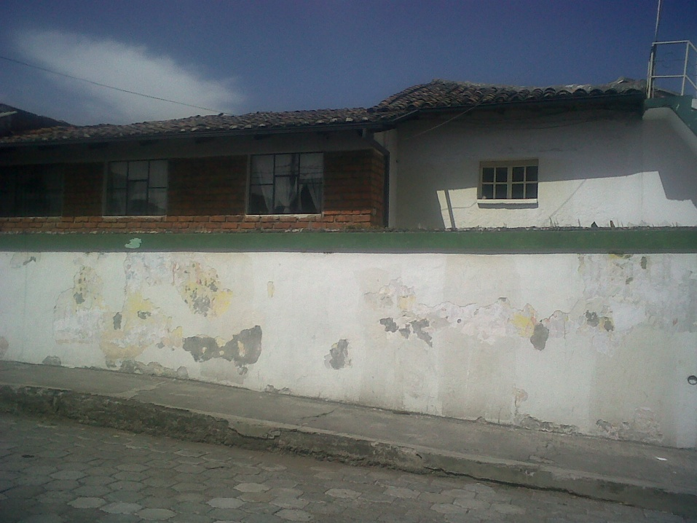
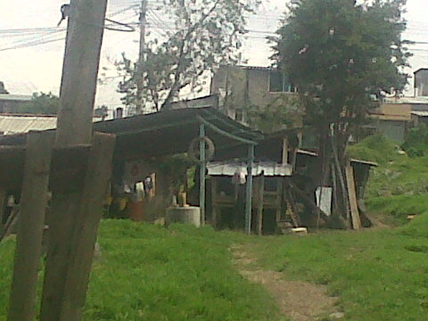
Tabla. Nivel de Vulnerabilidad Física Estructural ante Amenaza volcánica
Color | Nivel de Vulnerabilidad | Número de Zonas | Porcentaje
 | Bajo | 107 | 87,0
 | Medio | 15 | 12,2
 | Alto | 1 | 0,8
Total |  | 123 | 100
Unión y Progreso
El Rosario
MAPA DE VULNERABILIDAD FÍSICO ESTRUCTURAL ANTE AMENZA VOLCÁNICA DELAPARROQUIA SANGOLQUÍ

Slide 70
Vulnerabilidad físico estructural de redes vitales
ALCANTARILLADO
Tabla. Tipos de alcantarillado de la Parroquia
Tipo de alcantarillado | Longitud
Sanitario | 21,6 Km
Separado | 132,5 Km
Combinado | 108,3 Km
Total | 262,4 Km

Slide 71
Amenaza Sísmica
Tabla. Nivel de Vulnerabilidad del Alcantarillado ante amenaza sísmica
Alcantarillado | Nivel de vulnerabilidad | Porcentaje | Color
 | Bajo | 44,4
 | Medio | 55,6
Amenaza de Inundación
Tabla. Nivel de Vulnerabilidad del Alcantarillado ante amenaza de inundación
Alcantarillado | Nivel de vulnerabilidad | Porcentaje | Color
 | Bajo | 20,9
 | Medio | 79,1

Slide 72
Amenaza volcánica por tránsito de lahares
Tabla. Nivel de Vulnerabilidad del Alcantarillado ante amenaza de volcánica lahar o flujo de lodo
Alcantarillado | Nivel de vulnerabilidad | Porcentaje | Color
 | Bajo | 15,7
 | Medio | 84,3
Amenaza volcánica por caída de ceniza
Tabla. Nivel de Vulnerabilidad del Alcantarillado ante amenaza volcánica por ceniza
Alcantarillado | Nivel de vulnerabilidad | Porcentaje | Color
 | Bajo | 44,4
 | Medio | 55,6

Slide 73
SISTEMA DE AGUA POTABLE
Tabla. Sistema de agua potable de la Parroquia Urbana Sangolquí
Captación | Tratamiento | Sistema Conducción
Vertiente Molinuco | Mushuñan | Santa Rosa
 |  | Mushuñan
 | Tanque Cashapamba | El Rancho
 |  | Cashapamba
Vertiente Orejuela | Tanque Orejuela | San Rafael
Vertiente El Milagro | Tanque El Milagro | Fajardo
Vertiente Ecuacobre | Tanque San Pedro | San Pedro
Luz de América | Tanque Cashapamba | Cashapamba
Vertiente San Clemente | Tanque San Fernando | San Fernando
Vertiente Sambache | Tanque San Vicente | San Vicente
Vertiente Cotogchoa | Tanque Albornoz | Cotogchoa-Salcoto
Vertiente Chaupi | Mushuñan | Sistema Sangolquí
Elaboración: TIBANLOMBO J., VILLACÍS A. (2012)

Slide 74
Amenaza Sísmica
Tabla. Nivel de Vulnerabilidad del Sistema de Agua Potable ante amenaza sísmica
Agua Potable | Nivel de vulnerabilidad | Porcentaje | Color
Captación | Medio | 100
Conducción | Medio | 100
Tratamiento | Bajo | 55,6
 | Medio | 44,4
Amenaza de Inundación
Tabla. Nivel de Vulnerabilidad del Sistema de Agua Potable ante amenaza de inundación
Agua Potable | Nivel de vulnerabilidad | Porcentaje | Color
Captación | Bajo | 11,1
 | Medio | 88,9
Conducción | Bajo | 20
 | Medio | 80
Tratamiento | Bajo | 100

Slide 75
Amenaza de deslizamientos
Tabla. Nivel de Vulnerabilidad del Sistema de Agua Potable ante amenaza de deslizamientos
Agua Potable | Nivel de vulnerabilidad | Porcentaje | Color
Captación | Medio | 100
Conducción | Medio | 100
Tratamiento | Bajo | 55,6
 | Medio | 44,4
Amenaza volcánica por tránsito de lahares
Tabla. Nivel de Vulnerabilidad del Sistema de Agua Potable ante amenaza volcánica por lahares
Agua Potable | Nivel de vulnerabilidad | Porcentaje | Color
Captación | Medio | 100
Conducción | Medio | 100
Tratamiento | Bajo | 55,6
 | Medio | 44,4

Slide 76
Amenaza volcánica por caída de ceniza
Tabla. Nivel de Vulnerabilidad del Sistema de Agua Potable ante amenaza volcánica por ceniza
Agua Potable | Nivel de vulnerabilidad | Porcentaje | Color
Captación | Bajo | 44,4
 | Medio | 55,6
Conducción | Bajo | 60
 | Medio | 40
Tratamiento | Bajo | 100

Slide 77
RED VIAL
Tabla. Vías Principales analizadas
Vía | Categoría
Panamericana Sur (Av. General Rumiñahui E35) | Provincial
Av. General Rumiñahui | Cantonal
Av. Ilaló | Cantonal
Av. Mariana de Jesús | Interparroquial
Av. General Enríquez | Interparroquial
Av. Luis Cordero | Interparroquial
Av. Calderón | Interna (Sangolquí)
Av. El Inca | Interna (Sangolquí)
Av. Los Shirys | Interna (Sangolquí)
Av. Juan de Salinas | Interparroquial
Av. General Pintag | Cantonal
Av. San Luis | Interna (Sangolquí)
Calle Venezuela | Interna (Sangolquí)
Calle Los Cipreses | Interna (Sangolquí)
Calle Atahualpa | Interparroquial
Calle Inés Gangotena | Interparroquial
Calle Antonio Tandazo (Vía Loreto) | Cantonal
Calle Santa Clara | Interparroquial

Slide 78
En el caso de vías, el Cantón Rumiñahui presentan un nivel de vulnerabilidad BAJO para todas las amenazas analizadas, es decir el 100 % de las vías se encuentra en buen estado.
Tabla. Nivel de Vulnerabilidad de la Red Vial ante las diferentes amenazas
 | Nivel de vulnerabilidad | Porcentaje | Color
Vías | Bajo | 100

Slide 79
VULNERABILIDAD SOCIOECONÓMICA
DESDE LA VISIÓN DE LAS CAPACIDADES
Este análisis radica en la IDENTIFICACIÓN de la susceptibilidad que tiene un grupo humano a sufrir un daño o perdida dada su realidad socioeconómica, y como ésta puede disminuir o agravar sus condiciones.
Características que tiene este grupo humano para ANTICIPAR, SOBREVIVIR, RESISTIR Y RECUPERARSE del impacto de una amenaza natural
Esta información se obtiene directamente de la población, de su conocimiento, reflexión y organización.

Slide 80
Análisis del cantón rumiñahui
Tabla. Vulnerabilidad Socioeconómica del Cantón Rumiñahui
Descripción | Nivel | Color
Vulnerabilidad Socioeconómica desde la visión de las capacidades poblacionales | MEDIA - ALTA
Elaboración: TIBANLOMBO J., VILLACÍS A. (2012)
Ya que, a pesar de que la población identifique la ocurrencia de dos o más eventos adversos y de que se realicen capacitaciones y simulacros sobre eventos relacionados con las principales amenazas; la mayoría de la población NO ESTÁ CAPACITADA para afrontar desastres, debido a que, no conocen sobre la existencia de organizaciones para atender emergencias.

Slide 81
Vulnerabilidad funcional de redes vitales
ALCANTARILLADO
Tabla. Nivel de vulnerabilidad funcional del alcantarillado de la Parroquia Sangolquí
Factor de vulnerabilidad funcional | Variable de vulnerabilidad | Indicadores | Vulnerabilidad Funcional
Alcantarillado | Cobertura de Servicios | > 80% | Baja
 | Capacidad de intervención | Personal Calificado y equipamiento | Baja

Slide 82
SISTEMA DE AGUA POTABLE
Tabla. Nivel de vulnerabilidad funcional del sistema de agua potable de la Parroquia Sangolquí
Factor de vulnerabilidad funcional | Variable de vulnerabilidad | Indicadores | Vulnerabilidad Funcional
Agua Potable | Cobertura de Servicios | > 80% | Baja
 | Dependencia | Con dependencia | Alta
 | Redundancia | Más de una | Baja
 | Capacidad de intervención | Personal Calificado y equipamiento | Baja

Slide 83
RED VIAL
Tabla. Nivel de vulnerabilidad funcional de la red vial de la Parroquia Sangolquí
Factor de vulnerabilidad funcional | Variable de vulnerabilidad | Indicadores | Vulnerabilidad Funcional
Red Vial | Dependencia | Sin dependencia | Baja
 | Redundancia | Más de una | Baja
 | Capacidad de intervención | Personal Calificado y equipamiento | Baja

Slide 84
VULNERABILIDAD SOCIOECONÓMICA
V. SOCIOECONÓMICA: Susceptibilidad de una población a sufrir algún tipo de daño o pérdida dado en una realidad socioeconómica sin capacidad de resiliencia o con poca capacidad.
V. DEMOGRÁFICA: Susceptibilidad basada en características de concentración, nivel social o etario de la población distribuida espacialmente y expuesta ante potenciales amenazas.
Pobreza por NBI
Tipo de vivienda “mediagua”
Edad de dependencia
Analfabetismo

Slide 85
Análisis del cantón rumiñahui
Tabla. Nivel de vulnerabilidad socioeconómica del cantón y a nivel nacional
 | Pobreza por NBI | Tipo de vivienda | Edad de dependencia | Analfabetismo
 | % | % | % | %
Nivel Nacional | 60,05 | 4,06 | 59,3 | 6,7
Cantón Rumiñahui | 31,5 | 4,96 | 49,66 | 2,89
Nivel de vulnerabilidad | Bajo | Bajo | Medio | Bajo
Elaboración: TIBANLOMBO J., VILLACÍS A. (2012)

Slide 86
Figura. Nivel de vulnerabilidad socioeconómica del Cantón Rumiñahui
Elaboración: TIBANLOMBO J., VILLACÍS A. (2012)

Slide 87
Vulnerabilidad política
En esta etapa se pretende analizar el PAPEL DEL GOBIERNO LOCAL en su rol como órgano ejecutor de acciones de gestión del riesgo identificando los principales instrumentos de política local existente, su alcance, dispositivos de intervención y el nivel de aplicación en este tema

Slide 88
Tabla. Nivel de vulnerabilidad Política del Cantón Rumiñahui
INDICADOR | CRITERIOS DE INTERPERETACIÓN DEL INDICADOR | CRITERIOS DE VULNERABILIDAD
Disposición de instrumento de política local sobre gestión del riesgo | Cuenta con Estrategia Local de Gestión de riesgos e instrumentos de planificación y programáticos, pero no se están aplicando | Media
Definición del nivel de intervención frente a la gestión del riesgo | Parcial: aborda o prioriza únicamente fases de respuesta frente a desastres o emergencias | Alta
Capacidad para actuar y adoptar medidas | Cuenta con al menos con un dispositivo de política | Media
Ámbito de intervención municipal relacionado a la gestión de riesgo en coordinación con Estado Central y otros niveles de gobierno | Se ha definido ámbito de intervención y dispositivos de coordinación del Gobierno Municipal con el Estado Central y otros niveles de gobierno, y se están aplicado | Baja
Cumplimiento de dispositivos de la política pública de gestión del riesgo (institucional, técnico, social, financiero, normativo) | Se ha implementado al menos uno de los dispositivos | Media

Slide 89
Vulnerabilidad legal
La vulnerabilidad legal hace referencia a las condiciones existentes en el cantón y su gobierno local, determinadas por la disponibilidad de ordenanzas, reglamentos y/o instructivos locales en los que se prevén mecanismos de intervención y capacidades para la gestión del riesgo.

Slide 90
Tabla. Nivel de vulnerabilidad Legal del Cantón Rumiñahui
INDICADOR | CRITERIOS DE INTERPERETACIÓN DEL INDICADOR | CRITERIOS DE VULNERABILIDAD
Alcance de la norma / Bienes jurídicos protegidos | Parcial: emergencias / bienes materiales y salud | Alta
Capacidad para actuar y adoptar medidas | No cuenta con la normativa local | Alta
Ámbito de competencias municipales y funciones relacionadas a la gestión de riesgo, en coordinación con el Estado Central y otros niveles de Gobierno | No se han definido, en la normativa, los ámbitos de competencia y mecanismos de coordinación del gobierno municipal con los del Estado Central y otros niveles de gobierno | Alta
Tipo de instrumento (institucional, técnico, social, punitivo, financiero) | Normativa no prevé instrumentos concretos de gestión del riesgo | Alta
Cumplimiento de instrumentos (institucional, técnico, social, punitivo, financiero), previsto en la normativa municipal | No se ha implementado ninguno de los instrumentos previstos en la normativa | Alta

Slide 91
Vulnerabilidad Institucional
Es el ESTADO DE DEBILIDAD de los organismos públicos y privados que trabajan en la prevención, reducción, preparación y cuando el riesgo deviene en un evento adverso (respuesta y recuperación)
- Orgánico Funcional del Gobierno Municipal
- Percepción del accionar institucional
- Acciones ejecutadas en Gestión del Riesgo
Barreras para incorporar el proceso de Gestión del Riesgo

Slide 92
Análisis del cantón rumiñahui
El Cantón Rumiñahui tiene un nivel de Vulnerabilidad MEDIO, la situación que más preocupa es el manejo de conflictos de gestión entre las instituciones competentes, debido a que no existe una buena comunicación entre estas y el GADMUR; a pesar de esto, se puede mencionar que la percepción del accionar institucional es buena, ya que la población conoce cuales son las instituciones que actúan en cada proceso de la gestión del riesgo.

Slide 93
CAPITULO IV
GUIA PARA LA PLANIFICACIÓN
DE CONTINGENCIAS
ANTE AMENAZA VOLCÁNICA
La guía para la planificación de contingencias es un documento normativo que describe en forma clara, concisa y completa los riesgos, los actores y sus responsabilidades en caso de eventos adversos, antes de que estos se conviertan en desastres.

Slide 94
1. Análisis de la situación del cantón
- Análisis de Amenaza Volcánica
- Análisis de Vulnerabilidad del cantón
- Capacidad Operativa
2. Hipótesis:
Una erupción explosiva del Volcán Cotopaxi con considerable caída de ceniza y generación de lahares.
3. Objetivos y metas
- Objetivo General
- Específicos
- Meta
4. Organización
5. Roles y responsabilidades
6. Etapas de la Gestión del Riesgo
- Reducción del Riesgo
- Manejo del Desastre
- Recuperación

Slide 95
Conclusiones
y
recomendaciones

Slide 96
MAPAS
PERFIL TERRITORIAL
MAPA BASE DEL CANTÓN RUMIÑAHUI
MAPA POLÍTICO ADMINISTRATIVO DEL CANTÓN RUMIÑAHUI
MAPA DE DENSIDAD POBLACIONAL DEL CANTÓN RUMIÑAHUI
MAPA DE PENDIENTES DEL CANTÓN RUMIÑAHUI
MAPA DE USO ACTUAL DEL SUELO DEL CANTÓN RUMIÑAHUI
MAPA DE INFRAESTRUCTURA DE LA PARROQUIA SANGOLQUÍ
MAPA DE AMENAZA POR DESLIZAMIENTOS DEL CANTÓN RUMIÑAHUI
MAPA DE AMENAZA SÍSMICA DEL CANTÓN RUMIÑAHUI
MAPA DE AMENAZA VOLCÁNICA POR CENIZA DEL CANTÓN RUMIÑAHUI
MAPA DE AMENAZA VOLCÁNICA POR LAHARES DEL CANTÓN RUMIÑAHUI
- MAPA DE AMENAZA POR INUNDACIONES DEL CANTÓN RUMIÑAHUI

Slide 97
ANÁLISIS DE VULNERABILIDAD DEFINIDO DESDE LAS AMENAZAS
EDIFICACIONES
- MAPA DE COMPLETITUD CATASTRAL DE LA PARROQUIA SANGOLQUÍ
- MAPA DE ZONAS HOMOGÉNEAS DE LA PARROQUIA SANGOLQUÍ
- MAPA DE VULNERABILIDAD FÍSICO ESTRUCTURAL ANTE AMENZA SÍSMICA DE LA PARROQUIA SANGOLQUÍ
- MAPA DE VULNERABILIDAD FÍSICO ESTRUCTURAL ANTE AMENZA DE INUNDACIÓN DE LA PARROQUIA SANGOLQUÍ
- MAPA DE VULNERABILIDAD FÍSICO ESTRUCTURAL ANTE AMENZA DE DESLIZAMIENTOS DE LA PARROQUIA SANGOLQUÍ
- MAPA DE VULNERABILIDAD FÍSICO ESTRUCTURAL ANTE AMENZA VOLCÁNICA DE LA PARROQUIA SANGOLQUÍ

Slide 98
ALCANTARILLADO
- MAPA DE VULNERABILIDAD FÍSICO ESTRUCTURAL DE ALCANTARILLADO ANTE AMENZA SÍSMICA DE LA PARROQUIA SANGOLQUÍ
- MAPA DE VULNERABILIDAD FÍSICO ESTRUCTURAL DE ALCANTARILLADO ANTE AMENZA DE INUNDACIÓN DE LA PARROQUIA SANGOLQUÍ
- MAPA DE VULNERABILIDAD FÍSICO ESTRUCTURAL DE ALCANTARILLADO ANTE AMENZA VOLCÁNICA POR LAHAR DE LA PARROQUIA SANGOLQUÍ
- MAPA DE VULNERABILIDAD FÍSICO ESTRUCTURAL DE ALCANTARILLADO ANTE AMENZA VOLCÁNICA POR CENIZA DE LA PARROQUIA SANGOLQUÍ

Slide 99
SISTEMA DE AGUA POTABLE
- MAPA DE VULNERABILIDAD FÍSICO ESTRUCTURAL DEL SISTEMA DE AGUA POTABLE ANTE AMENZA SÍSMICA DE LA PARROQUIA SANGOLQUÍ
- MAPA DE VULNERABILIDAD FÍSICO ESTRUCTURAL DEL SISTEMA DE AGUA POTABLE ANTE AMENZA DE INUNDACIONES DE LA PARROQUIA SANGOLQUÍ
MAPA DE VULNERABILIDAD FÍSICO ESTRUCTURAL DEL SISTEMA DE AGUA POTABLE ANTE AMENZA DE DESLIZAMIENTOS DE LA PARROQUIA SANGOLQUÍ
MAPA DE VULNERABILIDAD FÍSICO ESTRUCTURAL DEL SISTEMA DE AGUA POTABLE ANTE AMENZA VOLCÁNICA POR LAHARES DE LA PARROQUIA SANGOLQUÍ
MAPA DE VULNERABILIDAD FÍSICO ESTRUCTURAL DEL SISTEMA DE AGUA POTABLE ANTE AMENZA VOLCÁNICA POR CENIZA DE LA PARROQUIA SANGOLQUÍ
VIAS
- MAPA DE VULNERABILIDAD FÍSICO ESTRUCTURAL DEL SISTEMA VIAL ANTE TODAS LAS AMENZAS DEL CANTÓN RUMIÑAHUI

